Slide 1
Развивающая предметно-пространственная среда в подготовительной группе
Воспитатель: Акберова У.А.

Slide 2
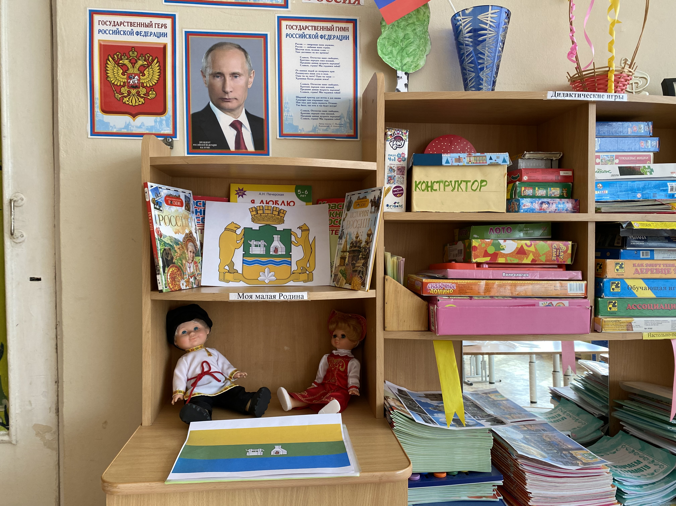
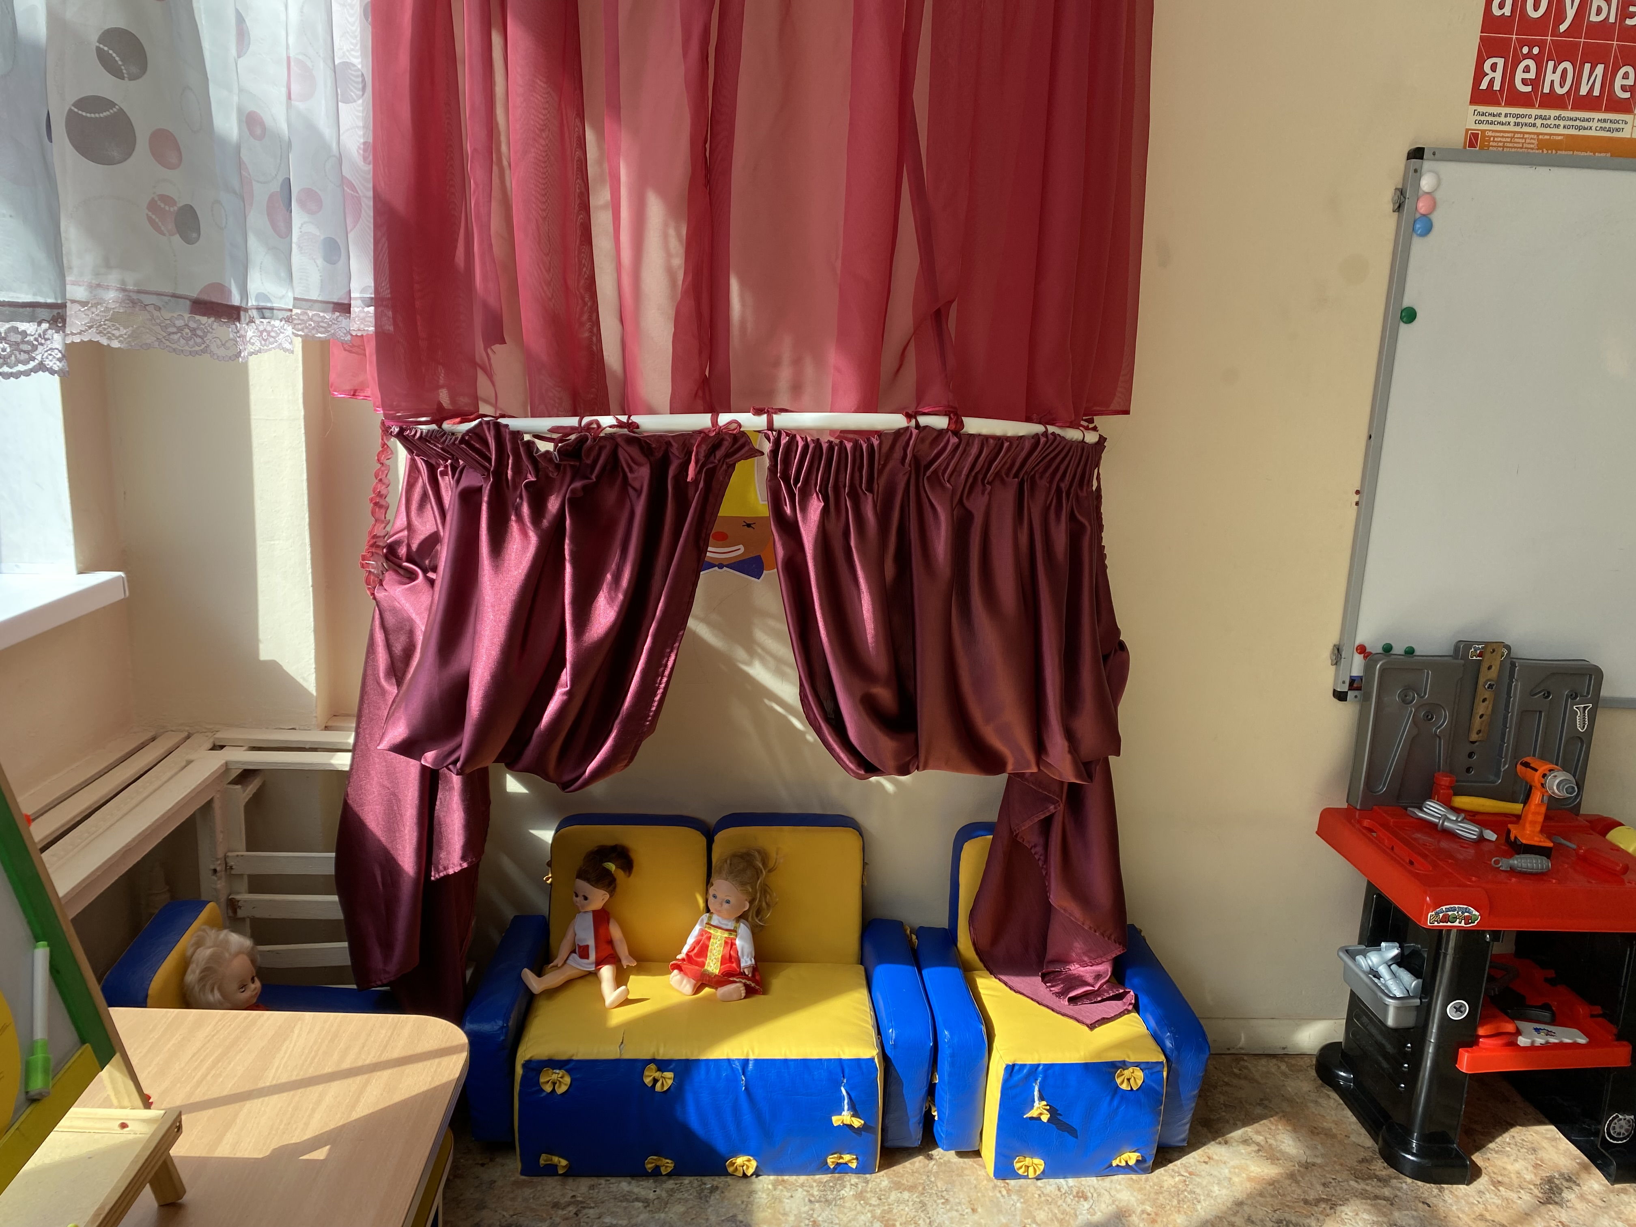
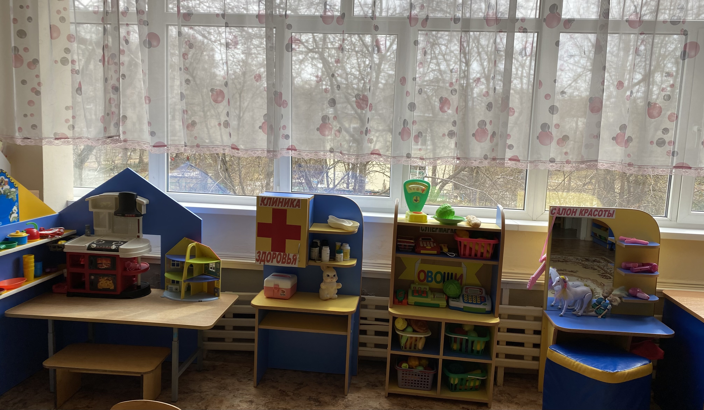

Slide 3
